Slide 1





Niveau
1
Français
Période 1
Semaine 3 - Séance 5
Écoles Pionnières – Année scolaire 2024-2025
Version en cours d’amélioration.

Slide 2


Pour l’enseignant
Ce support est optimisé pour un visionnage en mode diaporama sur un écran d’ordinateur.

Slide 3
Pour l’enseignant
Orientations générales

Slide 4




Pour l’enseignant
Conventions pour l’usage des supports
Pages réservées à l’enseignant
Explications et consignes à dire aux élèves
Audio enregistré (déclenchement automatique)

Slide 5








Pour l’enseignant
Pictogrammes pour la gestion de la leçon.
Modelage.
Les élèves écoutent.
Questions directes.
L’enseignant désigne des élèves.
Dites-le en arabe
Les élèves disent le mot en arabe.
Répétition chorale.
Toute la classe participe.
Lecture silencieuse.
Passage au tableau.
Un élève réalise la tâche.
Pratique autonome.
L’enseignant circule entre les rangs.
Observation.
Les élèves observent.

Slide 6




Pour l’enseignant
Matériel technique
PC + PPT
Pointeur
Projection ajustée
Matériel didactique
Livret
Ardoise

Slide 7


Pour l’enseignant
Exemples de projections bien ajustées

Slide 8
Pour l’enseignant
Organisation pédagogique

Slide 9
Pour l’enseignant
Organisation pédagogique
L’objectif de l’enseignement du français en 1ère année est d’atteindre le palier 2 en lecture (lire des mots avec des syllabes simples) ainsi que le niveau A1.1 à l’oral et à l’écrit (capacités élémentaires en compréhension et en production).
L’année est organisée en 5 périodes de 6 semaines chacune. Les 5 premières semaines de la période sont consacrées à l’étude d’un thème, tandis que la sixième semaine est réservée au rebrassage et à l’évaluation des apprentissages de la période.
Chaque semaine comprend une liste de mots de vocabulaire, un dialogue, la découverte d’un graphème et des points de langue (structures syntaxiques, conjugaison etc.).
Chaque séance comprend 2 activités principales et s’ouvre par des rituels.
Période 1 : Je me présente
Période 2 : Ma classe
Période 3 : Ma famille et ma maison
Période 4 : Mon corps et mon alimentation
Période 5 : Ma journée

Slide 10
Pour l’enseignant
Programme de la période 1

Slide 11
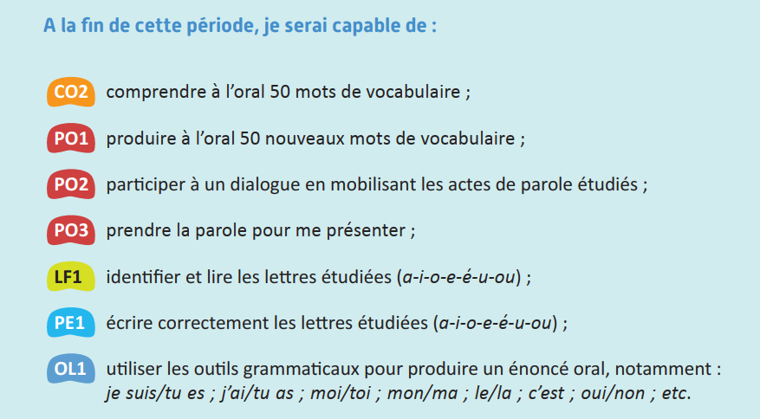
Pour l’enseignant
Attendus de la période 1
CO: Compréhension Orale PO: Production Orale LF: Lecture-Fluence PE: Production Ecrite OL: Outils de Langue

Slide 12
Pour l’enseignant
Programmation thématique de la période 1
Thème : « Je me présente »
Sous-thèmes :
Semaine 1 : Comment tu t’appelles ?
Semaine 2 : Tu as quel âge ?
Semaine 3 : Tu es en quelle classe ?
Semaine 4 : C’est qui ?
Semaine 5 : Est-ce que tu as une gomme ?
Semaine 6 : Révision et évaluation

Slide 13
Pour l’enseignant
Programme de la semaine

Slide 14
Pour l’enseignant
Organisation de la semaine
Séance 1
Séance 4
Rituels
Vocabulaire
Écoute active du dialogue
Rituels
Acte de parole
Lecture
Séance 2
Séance 5
Rituels
Acte de parole
Lecture
Rituels
Appropriation de l'acte de parole
Écriture
Séance 3
Séance 6
Rituels
Acte de parole
Écriture
Révision de la semaine

Slide 15
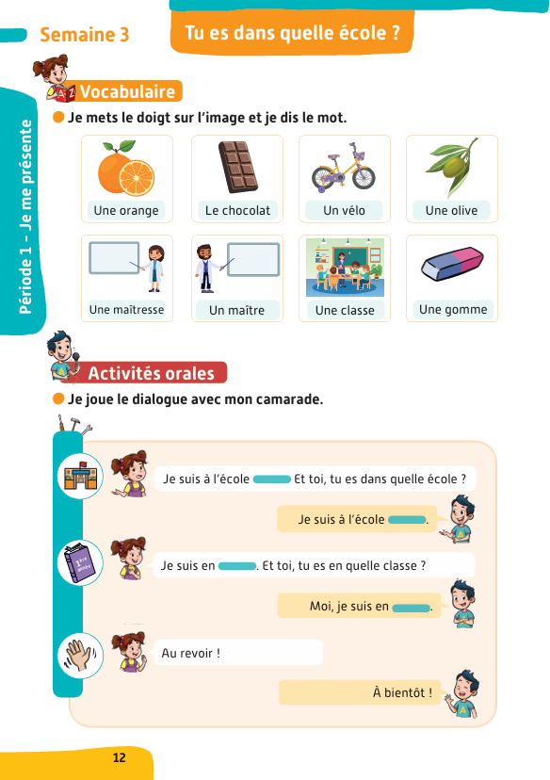
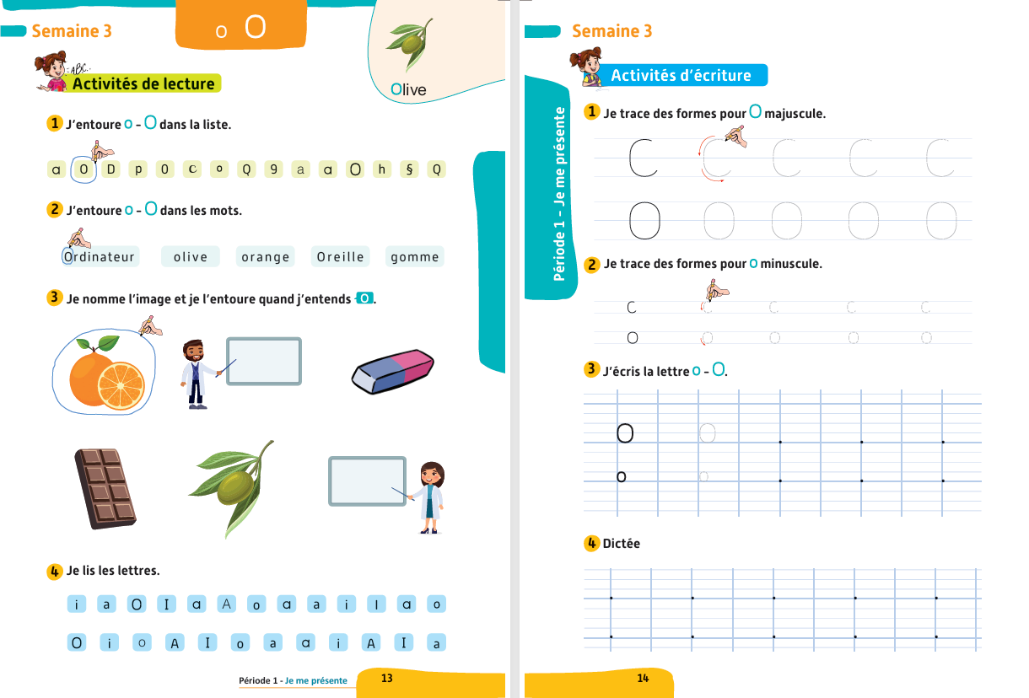
Pour l’enseignant
Contenus de la semaine 3

Slide 16
Séance 5
1. Rituel:
Révision des lettres étudiées - Chanson : « La chanson de l’école ».
2. Acte de parole
Tu es dans quelle école ? / Tu es en quelle classe?
3. Écriture
Écrire la lettre o en minuscule et en majuscule.

Slide 17
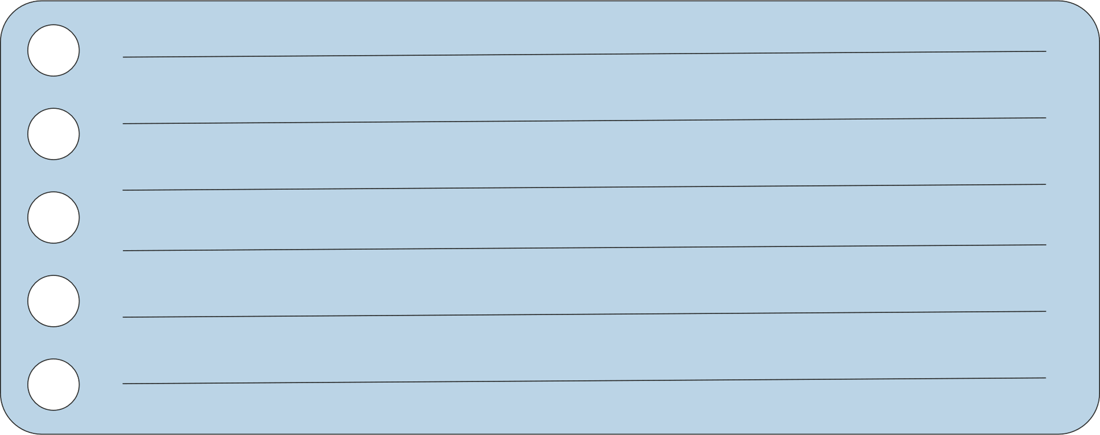

Pour l’enseignant
Objectifs des rituels
Révision des lettres a, i et o.
Chanter une chanson sur l’école en français.

Slide 18

Bonjour les enfants. Nous allons commencer une nouvelle leçon de français.

Slide 19

1. Rituel | 2. Acte de parole | 3. Écriture
Je vais lire les lettres. Répétez après moi.

Slide 20
1. Rituel | 2. Acte de parole | 3. Écriture
Pour chaque lettre, je vais désigner un élève pour dire le nom de la lettre.
C’est quelle lettre?

Slide 21

1. Rituel | 2. Acte de parole | 3. Écriture
Nous allons réécouter une chanson et nous allons chanter.

Slide 22
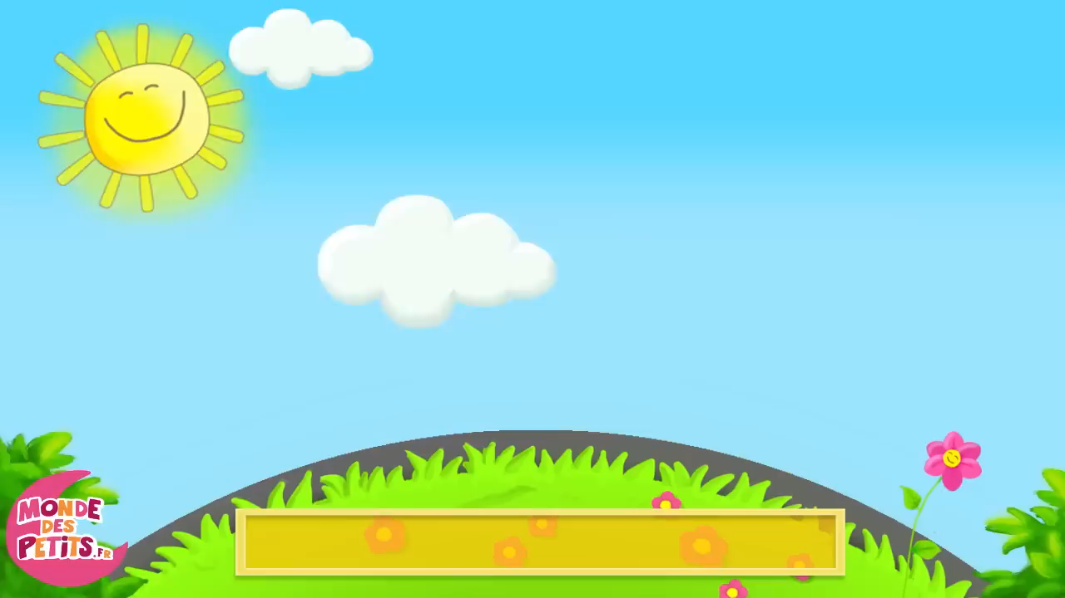
1. Rituel | 2. Acte de parole | 3. Écriture

Slide 23
Séance 5
1. Rituel:
Révision des lettres étudiées - Chanson : « La chanson de l’école ».
2. Appropriation de l'acte de parole
Tu es dans quelle école ? / Tu es en quelle classe?
3. Écriture
Écrire la lettre o en minuscule et en majuscule.

Slide 24
Pour l’enseignant
Objectifs de l’activité
S’approprier les actes de parole de la semaine.
Tu es dans quelle école ?
Tu es en quelle classe?
Je suis (…).

Slide 25



1. Rituel | 2. Acte de parole | 3. Écriture
  Nous allons réécouter le dialogue entre Karim et Rita.

Slide 26

1. Rituel | 2. Acte de parole | 3. Écriture
Première écoute (diffusion automatique).

Slide 27

1. Rituel | 2. Acte de parole | 3. Écriture
Je vais diffuser le dialogue une deuxième fois. Écoutez attentivement.

Slide 28
1. Rituel | 2. Acte de parole | 3. Écriture
Deuxième écoute (diffusion automatique).

Slide 29


1. Rituel | 2. Acte de parole | 3. Écriture
Rita dit : « je suis à l’école Al Amal.».
Qui veut répéter ?
Je suis à l’école Al Amal.

Slide 30

1. Rituel | 2. Acte de parole | 3. Écriture
Rita dit « et toi, tu es dans quelle école ? ».
Qui veut répéter ?
Et toi, Tu es dans quelle école ?

Slide 31

1. Rituel | 2. Acte de parole | 3. Écriture
Karim dit : « Je suis à l’école Ibn Sina. ».
Qui veut répéter ?
Je suis à l’école Ibn Sina.

Slide 32

1. Rituel | 2. Acte de parole | 3. Écriture
Rita dit : « Je suis en première année.».
Qui veut répéter ?
Je suis en première année.

Slide 33
1. Rituel | 2. Acte de parole | 3. Écriture
Rita dit « et toi, tu es en quelle classe ? ».
Qui veut répéter ?
Et toi, tu es en quelle
classe ?

Slide 34



1. Rituel | 2. Acte de parole | 3. Écriture
Karim dit : « Moi, je suis en deuxième année. ».
Qui veut répéter ?
Moi, je suis en deuxième année.

Slide 35

1. Rituel | 2. Acte de parole | 3. Écriture
« Au revoir ! » Qui veut répéter ?
Au revoir !

Slide 36
1. Rituel | 2. Acte de parole | 3. Écriture
« A bientôt ! » Qui veut répéter ?
A bientôt !

Slide 37

1. Rituel | 2. Acte de parole | 3. Écriture
Maintenant, vous allez jouer le dialogue.
Je vais afficher des images pour vous aider.

Slide 38
1. Rituel | 2. Acte de parole | 3. Écriture
Qui veut passer au tableau pour jouer le dialogue
avec son école et sa classe?
Je suis à l’école (…).
Et toi, tu es dans quelle école?
Je suis à l’école (…) .
Je suis en première année.
Et toi, tu es en quelle classe?
Moi, je suis en … .
Au revoir!
À bientôt !

Slide 39

1. Rituel | 2. Acte de parole | 3. Écriture
Maintenant, vous allez jouer le dialogue avec votre camarade.
Je vais passer entre les rangs pour vous aider.

Slide 40
Séance 5
1. Rituel:
Révision des lettres étudiées - Chanson : « La chanson de l’école ».
2. Appropriation de l'acte de parole
Tu es dans quelle école ? / Tu es en quelle classe?
3. Écriture
Écrire la lettre o en minuscule et en majuscule.

Slide 41
Pour l’enseignant
Objectifs de l’activité
Ecrire la lettre o, en minuscule et en majuscule, sous dictée.

Slide 42

1. Rituel | 2. Acte de parole | 3. Écriture
Prenez vos ardoises. Nous allons faire une dictée de lettre.

Slide 43
1. Rituel | 2. Acte de parole | 3. Écriture
Observez bien la lettre o.
o

Slide 44

1. Rituel | 2. Acte de parole | 3. Écriture
Ecrivez la lettre o sur vos ardoises.

Slide 45

1. Rituel | 2. Acte de parole | 3. Écriture
Levez les ardoises.

Slide 46

1. Rituel | 2. Acte de parole | 3. Écriture
Correction. Regardez bien comment j’écris la lettre au tableau.
o

Slide 47
1. Rituel | 2. Acte de parole | 3. Écriture
Observez bien la lettre o en majuscule.
O

Slide 48
1. Rituel | 2. Acte de parole | 3. Écriture
Ecrivez la lettre o en majuscule sur vos ardoises.

Slide 49
1. Rituel | 2. Acte de parole | 3. Écriture
Levez les ardoises.

Slide 50
1. Rituel | 2. Acte de parole | 3. Écriture
Correction. Regardez bien comment j’écris la lettre au tableau.
O

Slide 51

1. Rituel | 2. Acte de parole | 3. Écriture
Prenez vos livrets et un crayon.
> Si les élèves ne disposent pas de manuels, faire la dictée sur les cahiers.

Slide 52
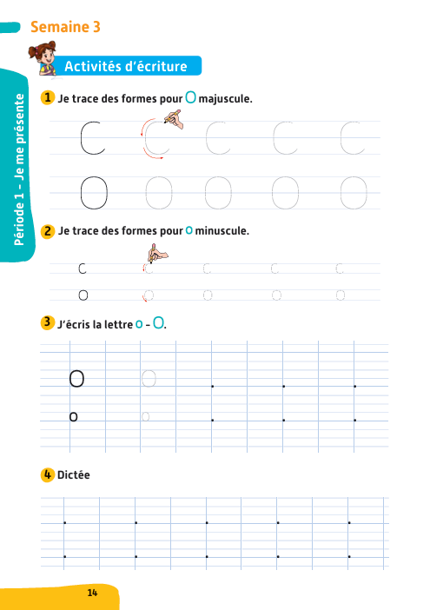
1. Rituel | 2. Acte de parole | 3. Écriture
Allez à la page 14.

Slide 53

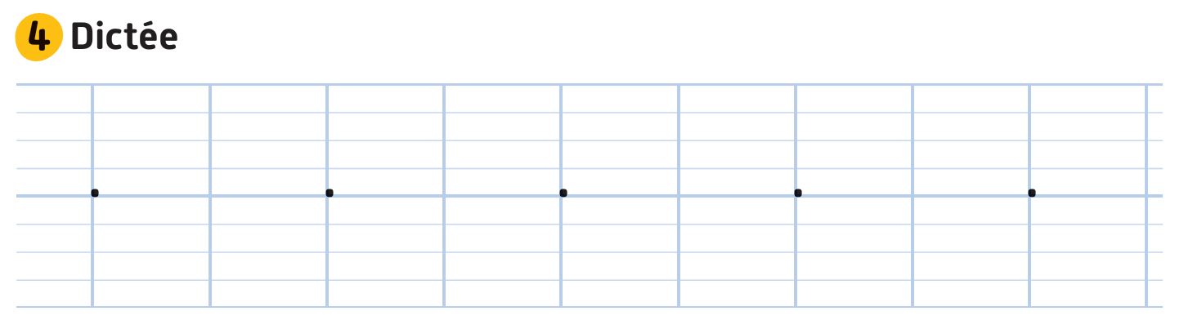
1. Rituel | 2. Acte de parole | 3. Écriture
Exercice 4. Ecris sur les points :
o minuscule, o minuscule, o majuscule, o minuscule, o majuscule

Slide 54
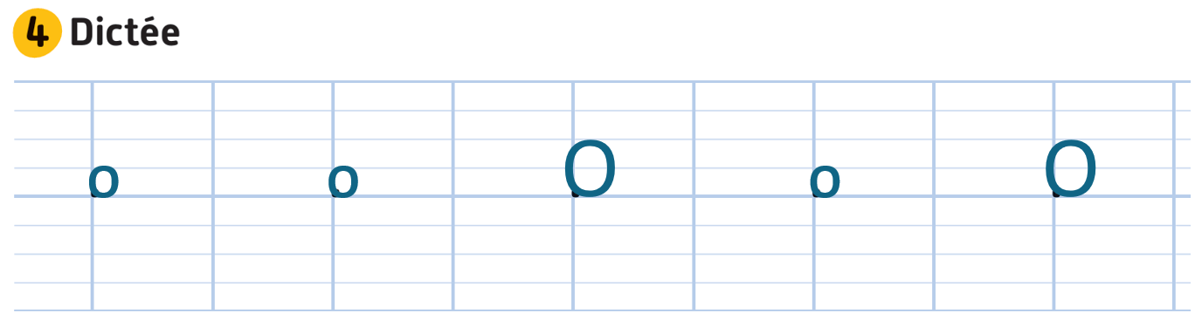
1. Rituel | 2. Acte de parole | 3. Écriture
Corrigez !
Je vais circuler entre les rangs pour vérifier votre écriture.

Slide 55

C’est le moment de l’étoile.
Le gagnant de l’étoile est : [nom de l’élève]
Moment de l’étoile

Slide 56





Qui peut me dire pourquoi [prénom] a obtenu l’étoile ?

Slide 57
La séance d’aujourd’hui est terminée. À demain !

